Slide 1
МИНИСТЕРСТВО ОБРАЗОВАНИЯ РЕСПУБЛИКИ МОРДОВИЯ
ПОРТФОЛИО
педагога дополнительного образования МУ ДО «Центр эстетического воспитания детей»
Суродейкиной Елены Сергеевны

Slide 2
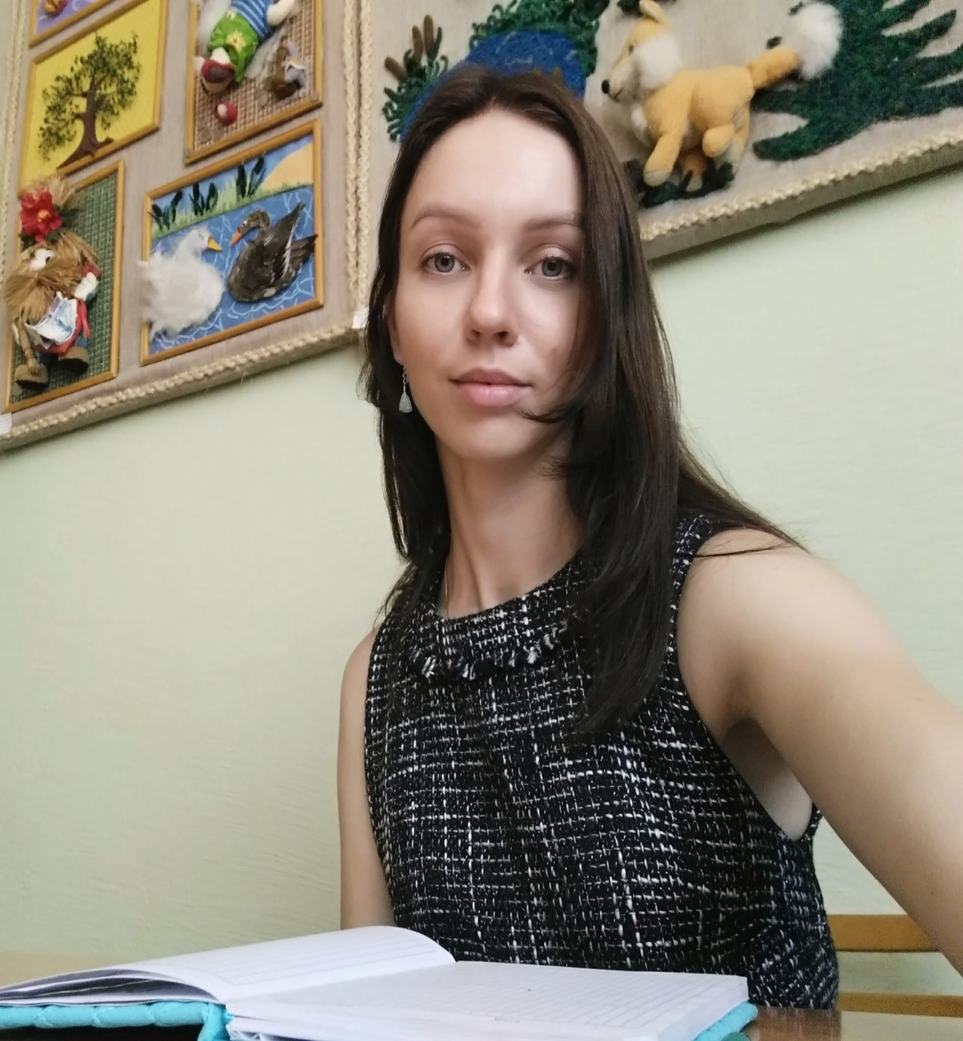
Дата рождения: 28.12.1991г.
Образование: высшее, «Мордовский государственный педагогический институт имени М. Е. Евсевьева», специальность «Логопедия» с дополнительной специальностью «Олигофренопедагогика», диплом № 101305 0033955, дата выдачи 05.07.2014г.
Стаж педагогической работы (по специальности) – 5 лет
В данной должности: 5 лет
В данном учреждении: 5 лет
Общий трудовой стаж: 5 лет
Курсы повышения квалификации: ГБУ ДПО РМ «Центр непрерывного повышения профессионального мастерства педагогических работников-«Педагог 13.ру» по программе «Современные педагогические технологии в системе дополнительного образования детей», в объеме 108 часов, 6 декабря 2019г.
ГБУ ДПО РМ «Центр непрерывного повышения профессионального мастерства педагогических работников-«Педагог 13.ру» по программе «Разработка и реализация дополнительных общеобразовательных общеразвивающих программ», в объеме 36 часов, 20 апреля 2020г.

Slide 3
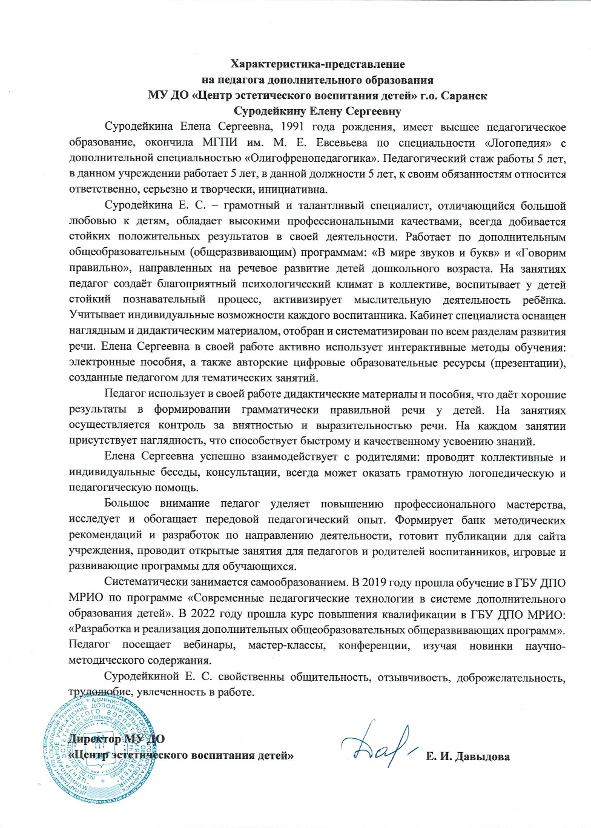
Характеристика-представление

Slide 4
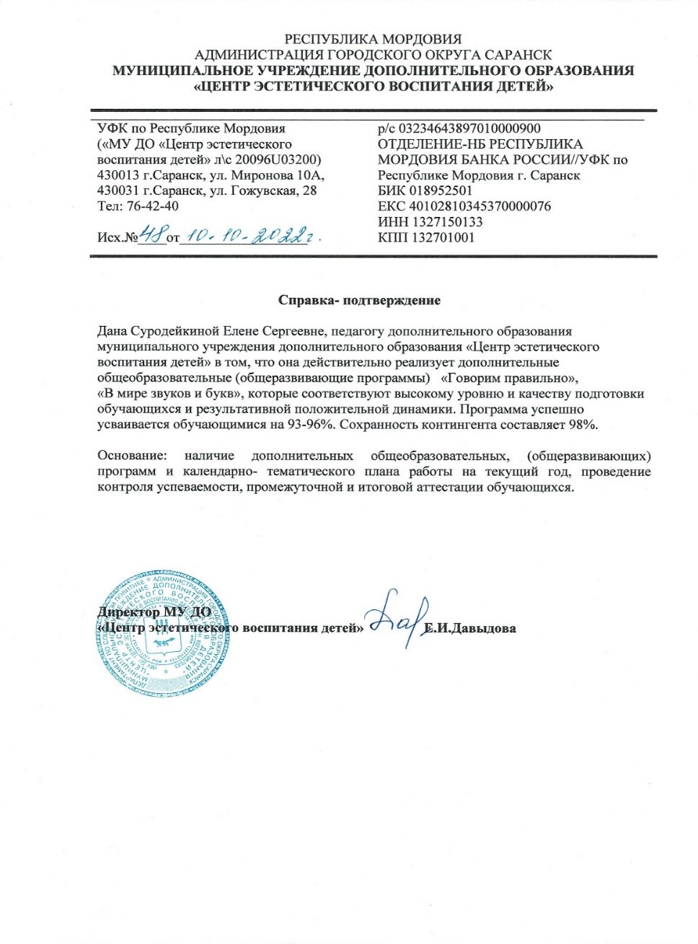
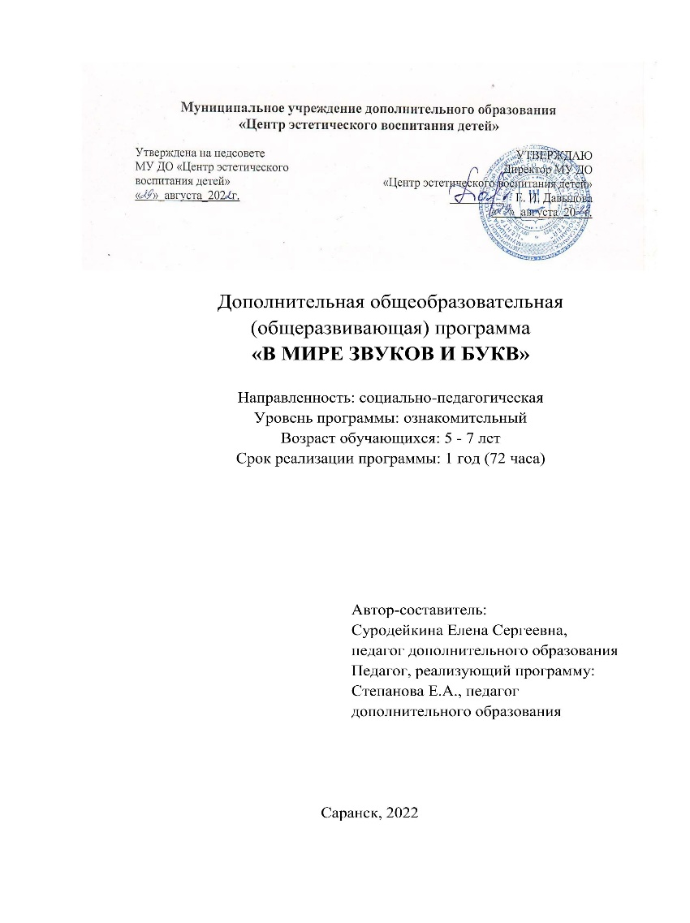
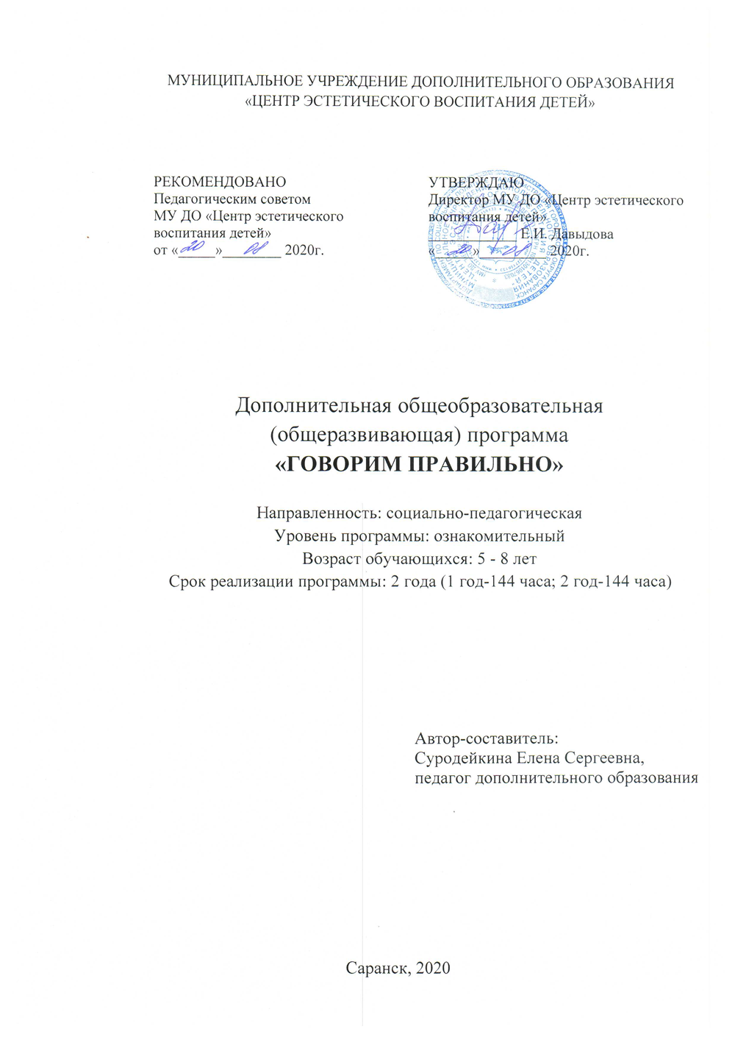
1.Реализация образовательных программ

Slide 5
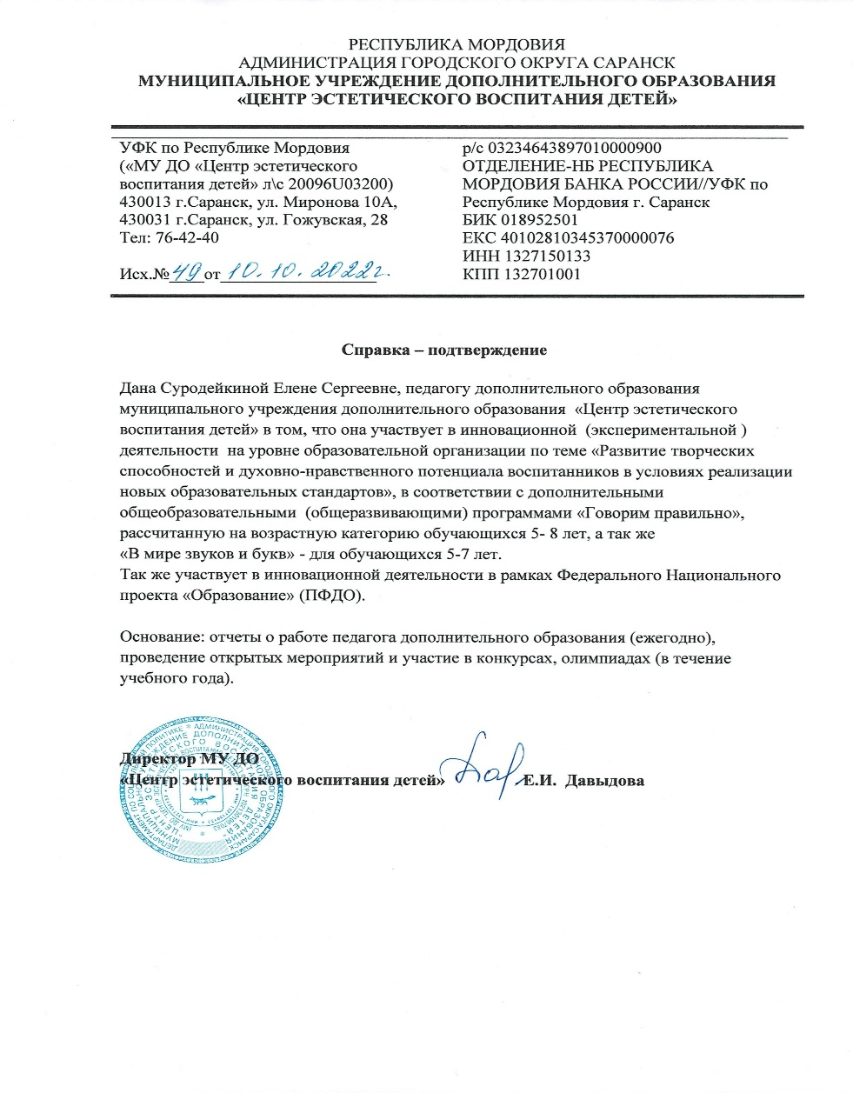
2. Участие в инновационной (экспериментальной) деятельности

Slide 6
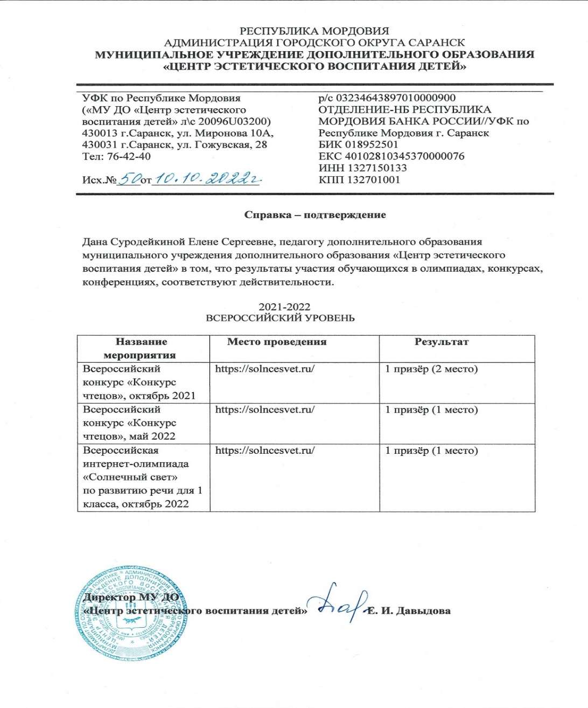
3.Участие детей в конкурсах и олимпиадах

Slide 8
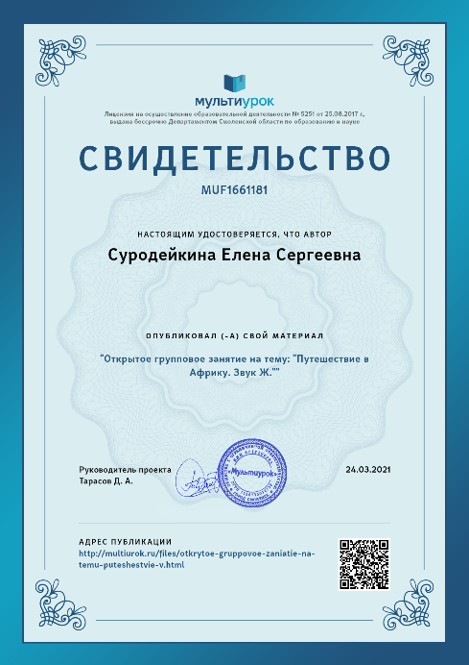
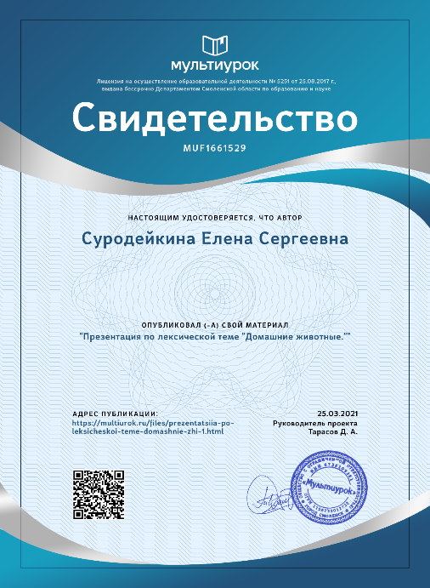
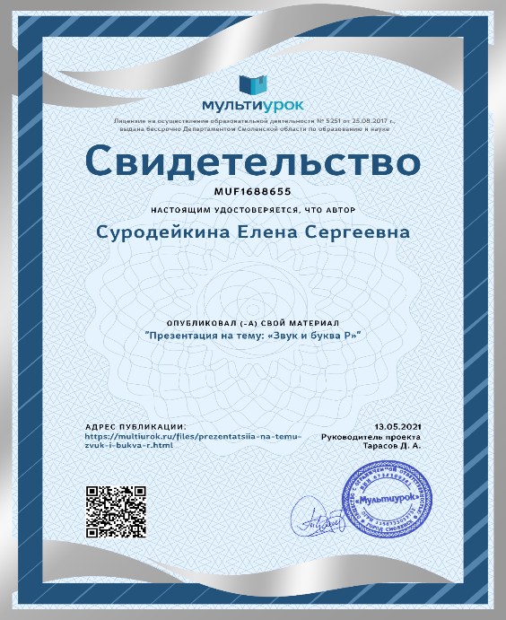
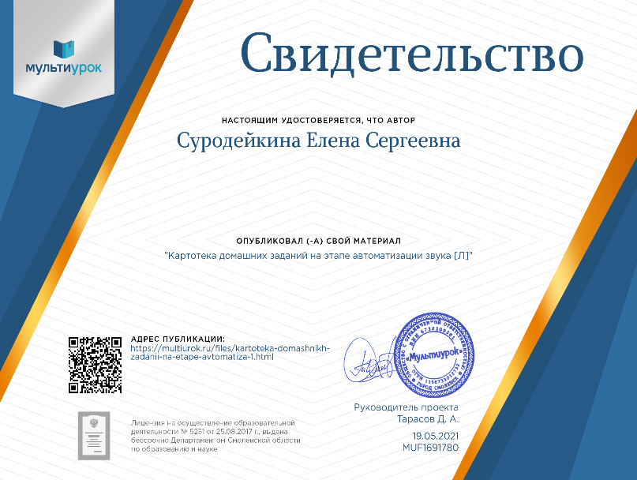
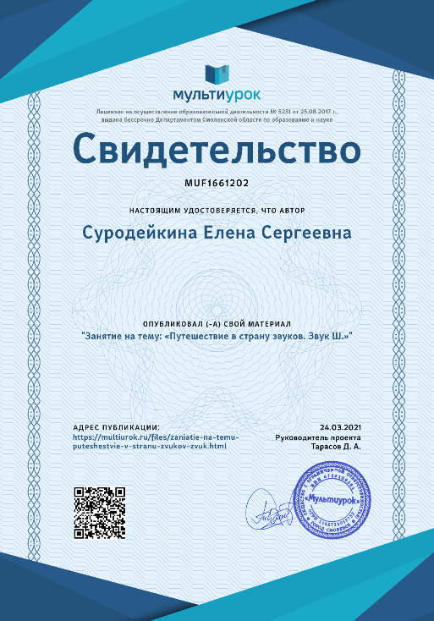
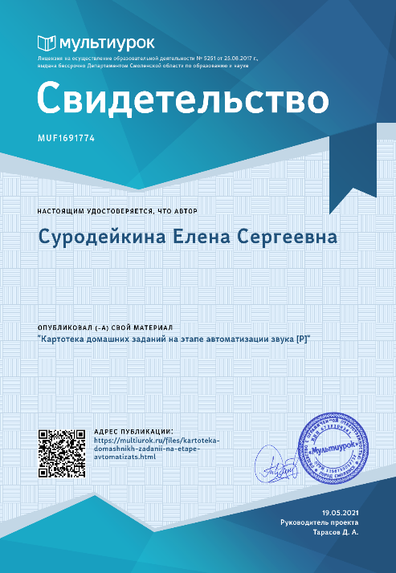
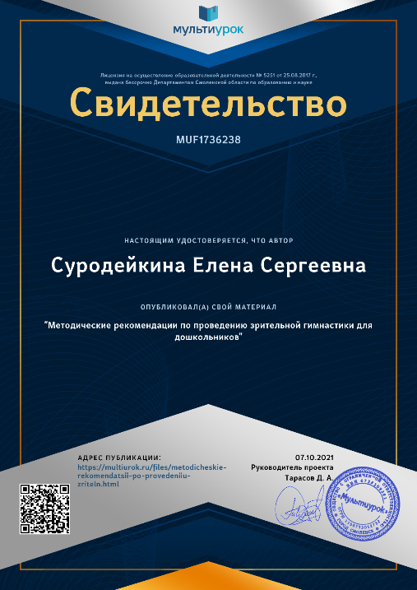
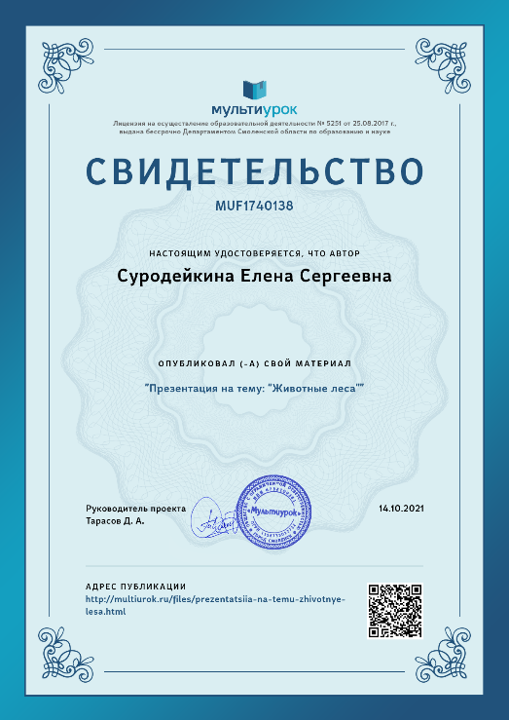
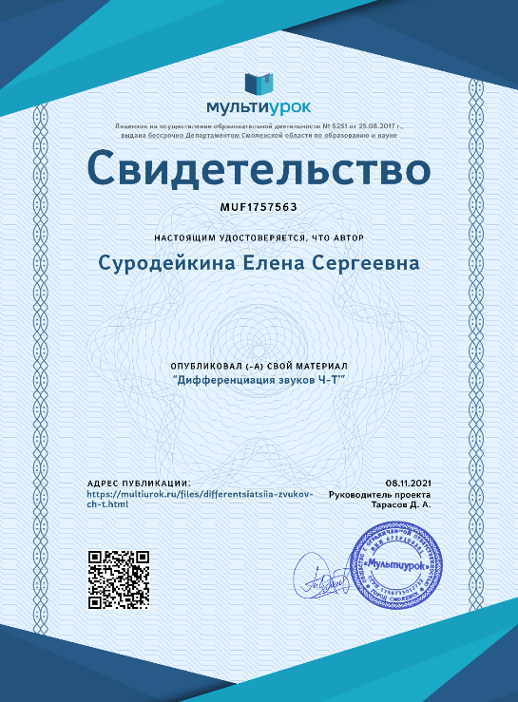
4.Наличие публикаций

Slide 9
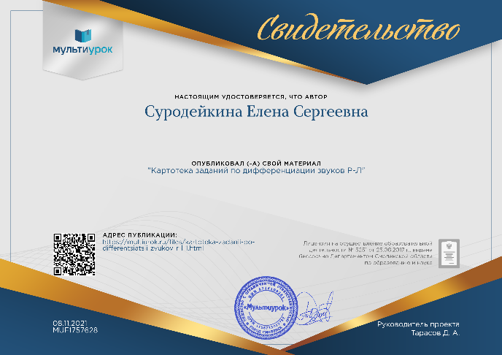
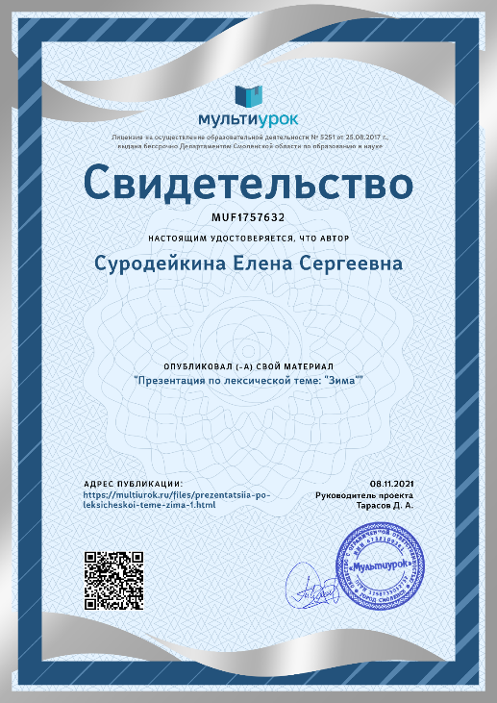
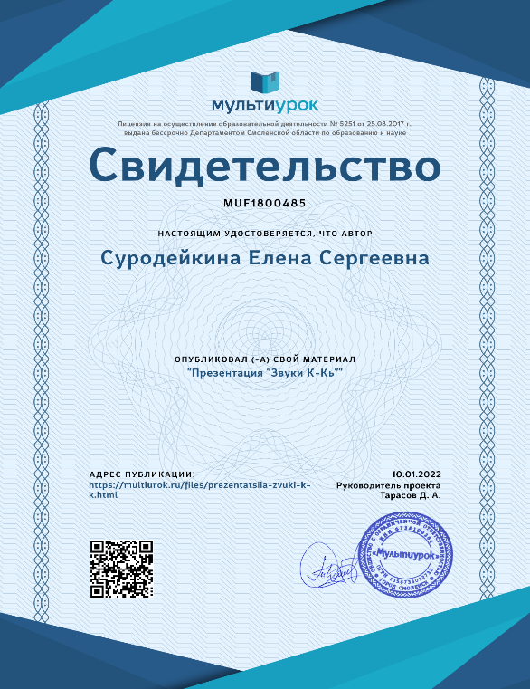
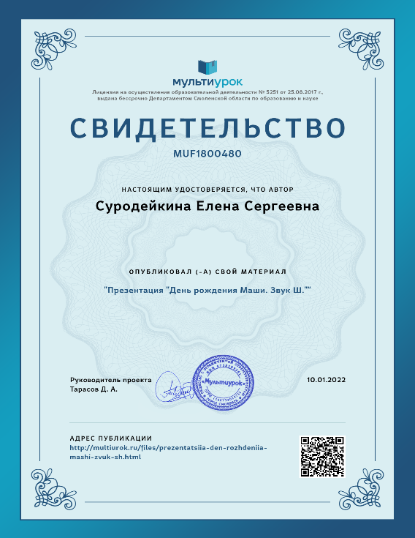
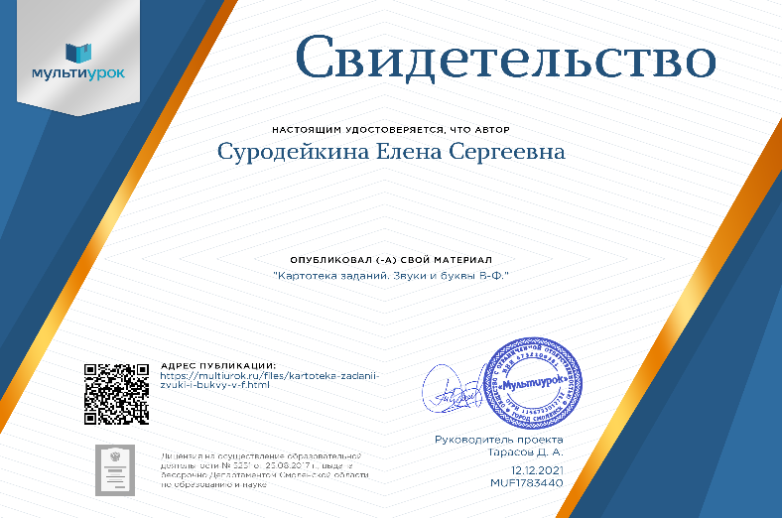
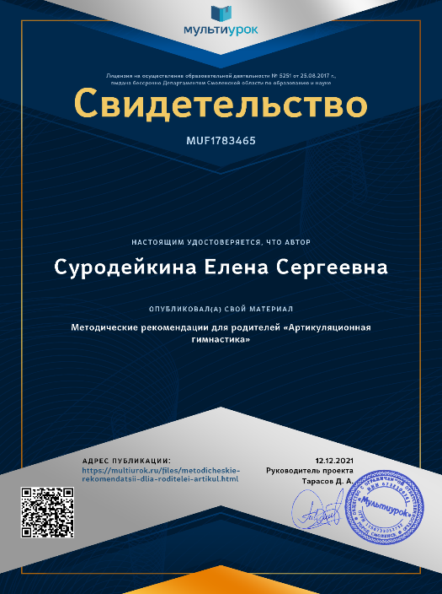
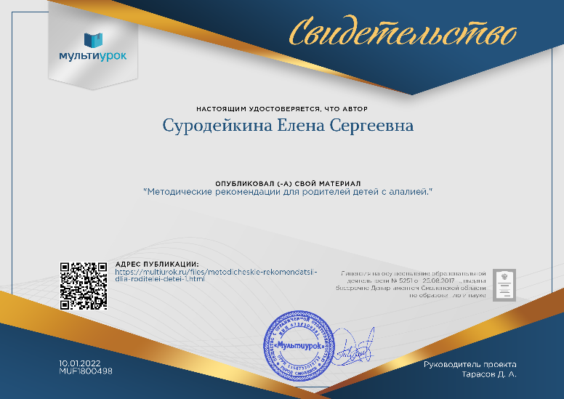

Slide 10
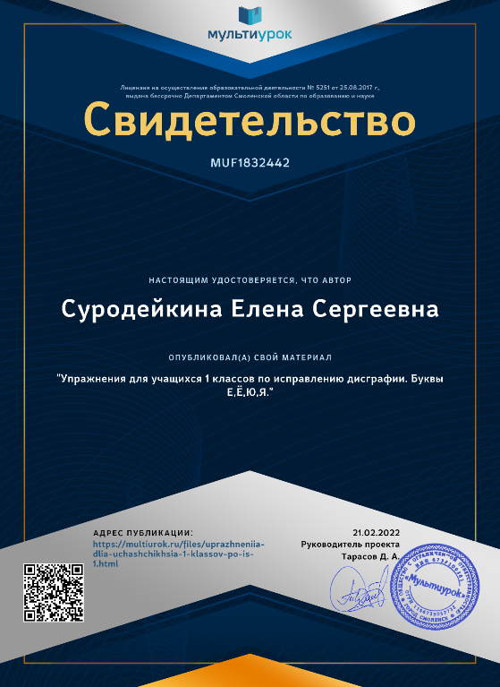
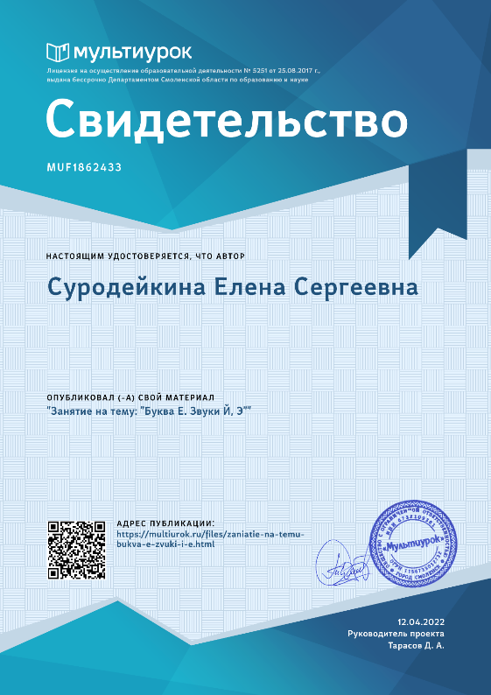
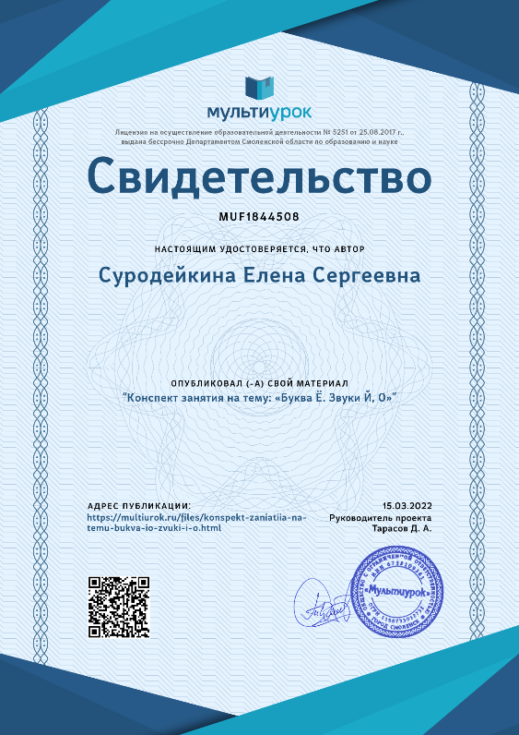

Slide 11
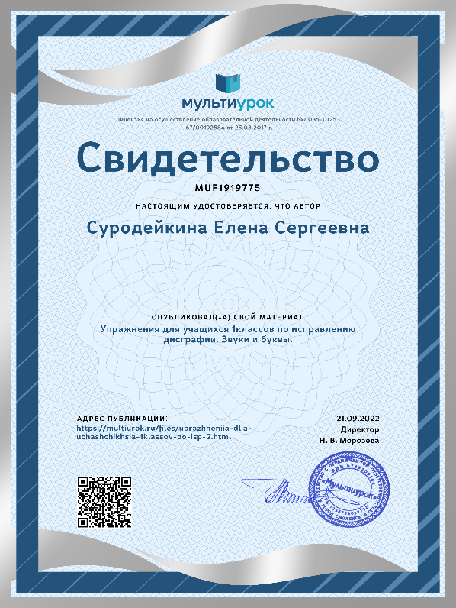
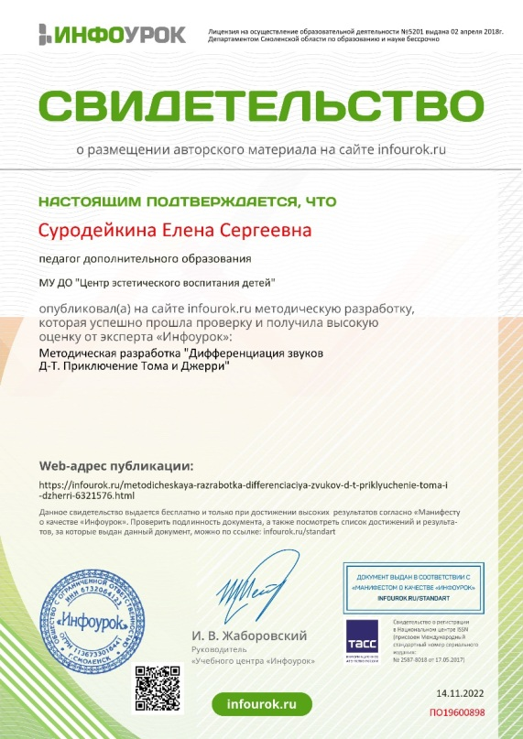
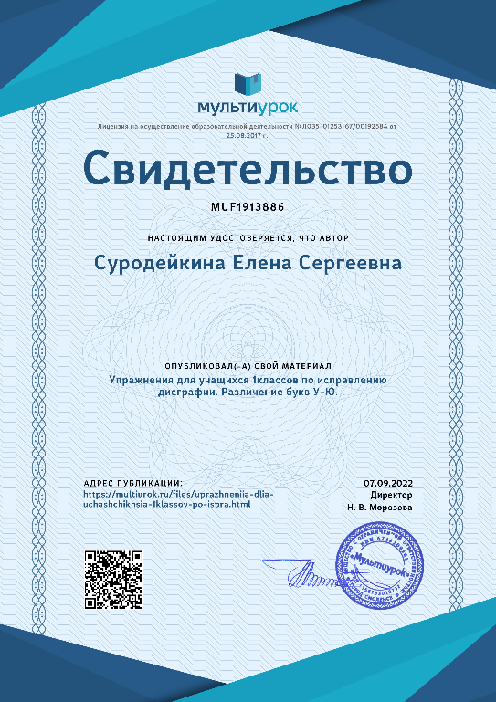

Slide 12
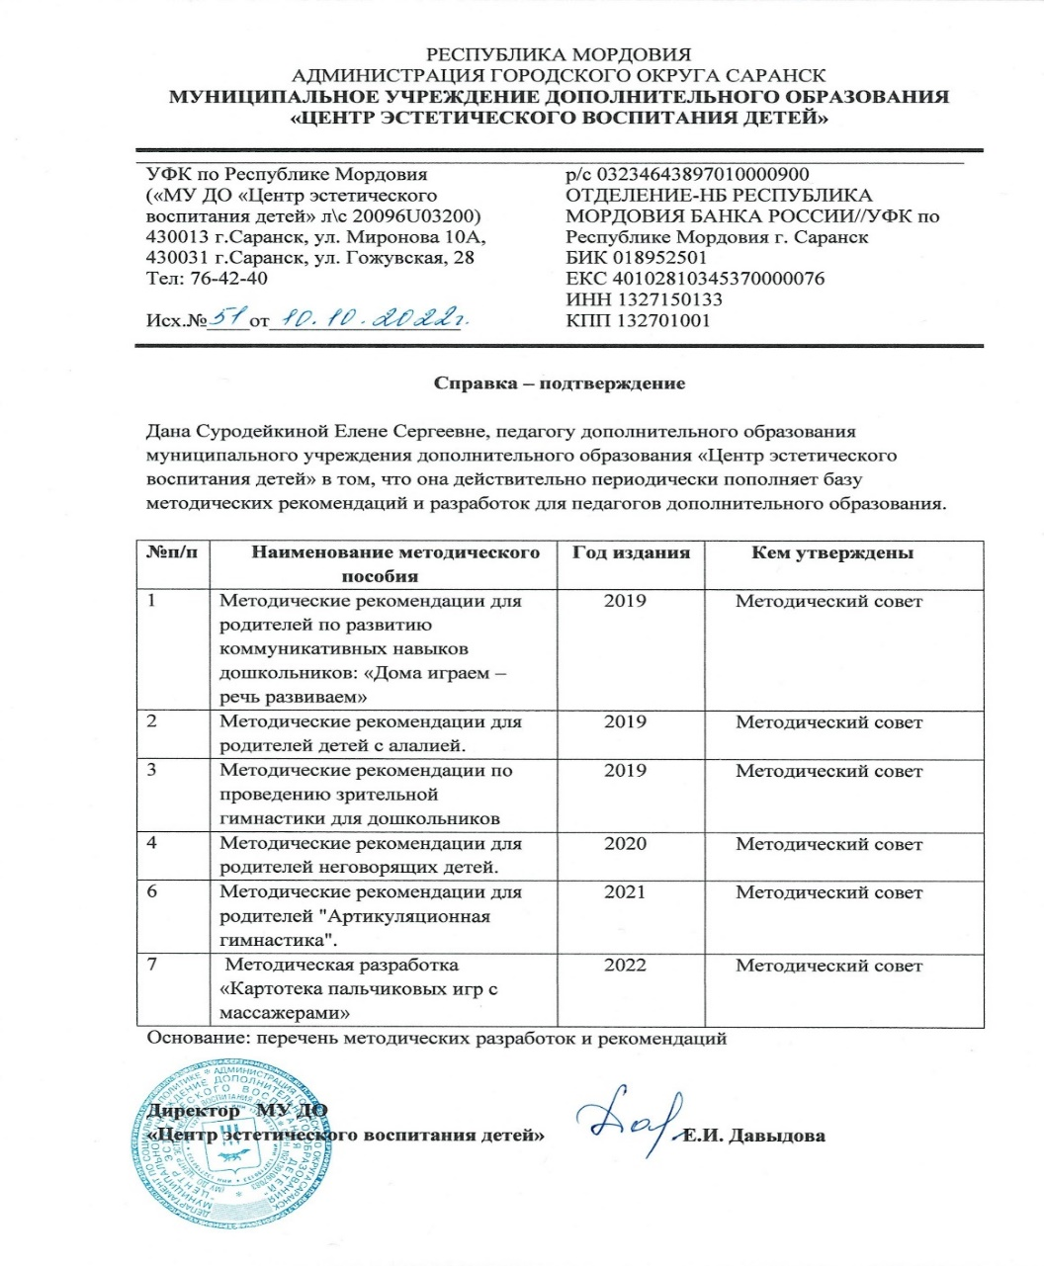
5.Наличие авторских программ и методических пособий

Slide 13
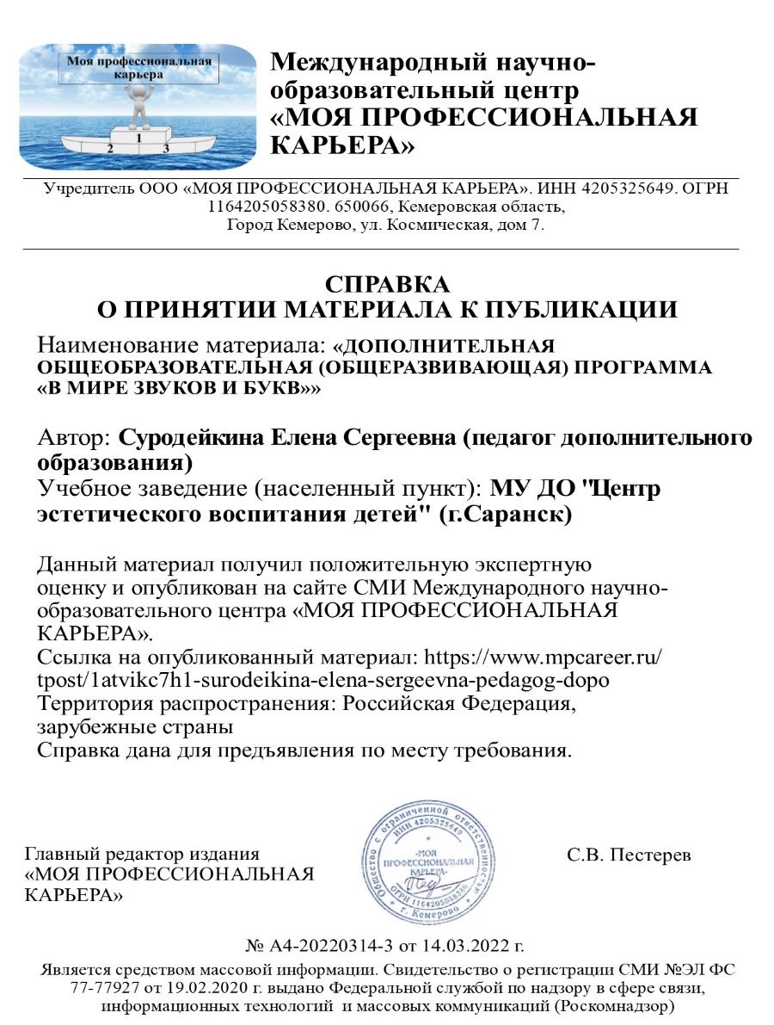

Slide 14
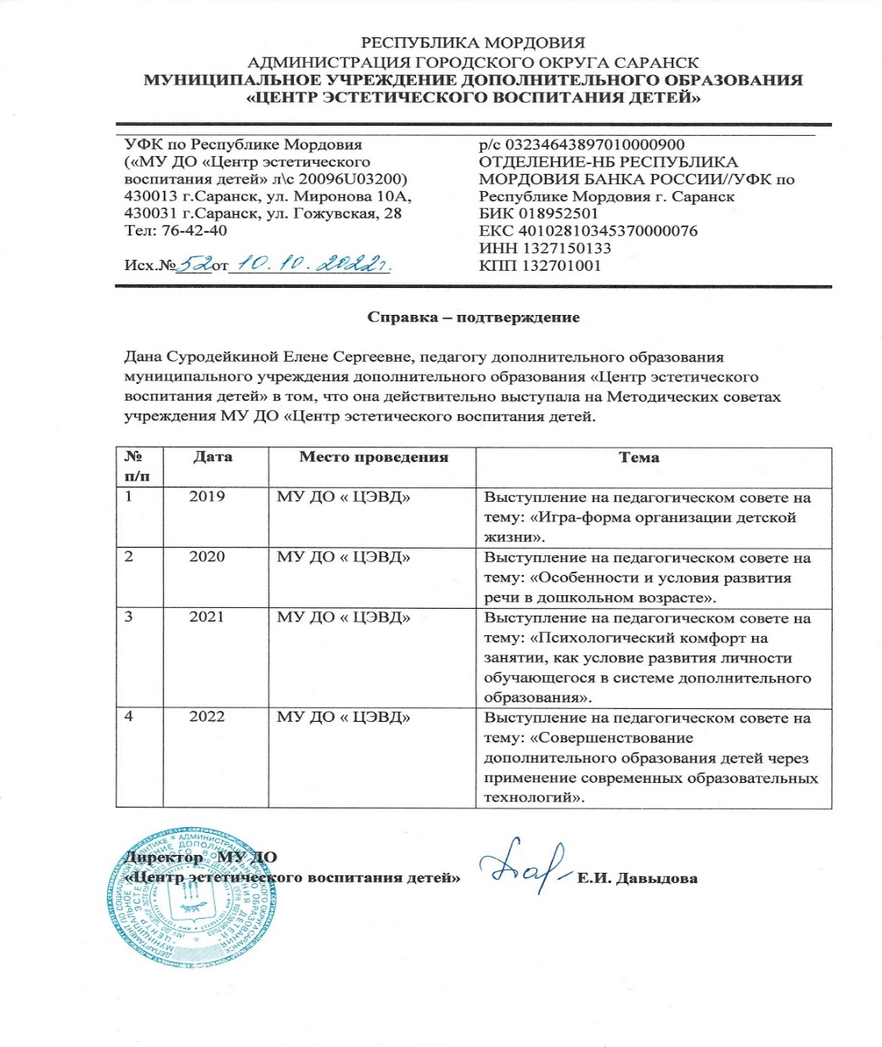
6.Выступление на заседаниях методических советов, научно-практических конференциях, педагогических чтениях, семинарах, секциях

Slide 15
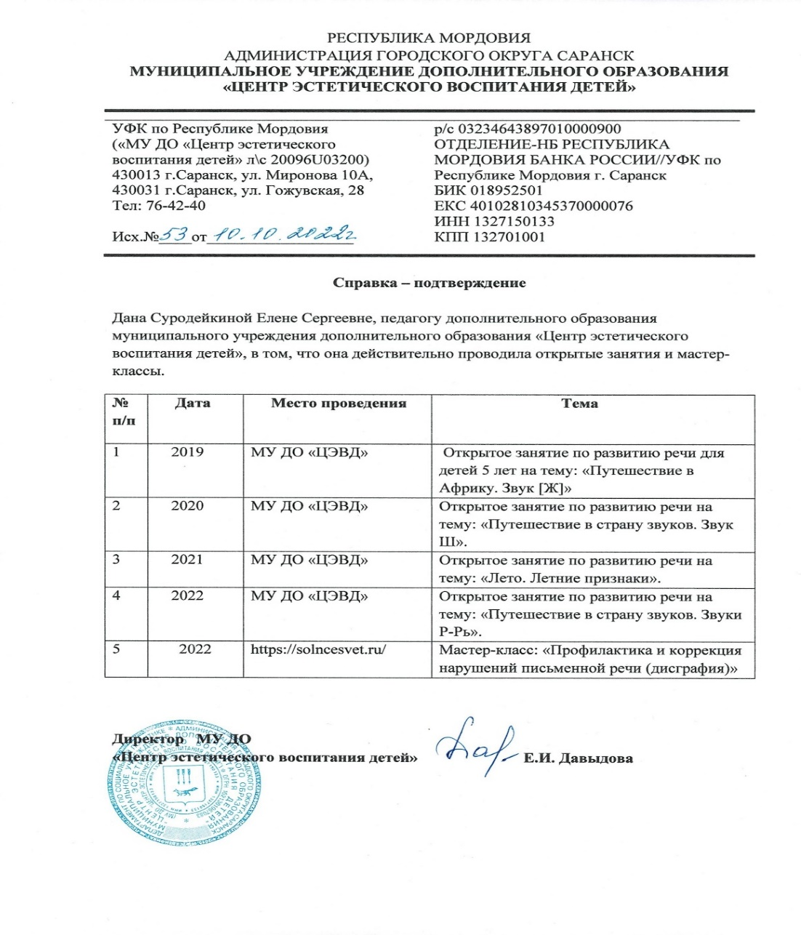
7.Проведение мастер-классов, открытых мероприятий
Адрес сайта:
www.cdt1sar.schoolrm.ru

Slide 16
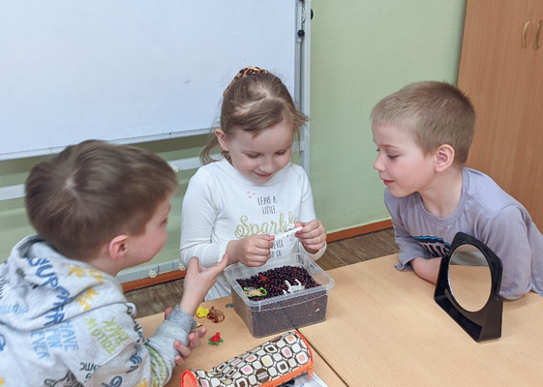
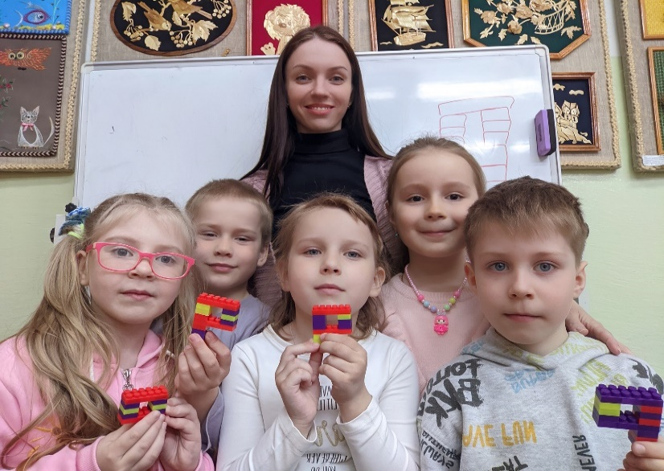
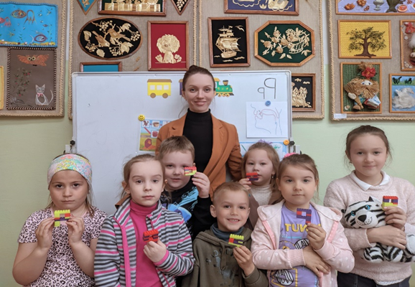

Slide 17
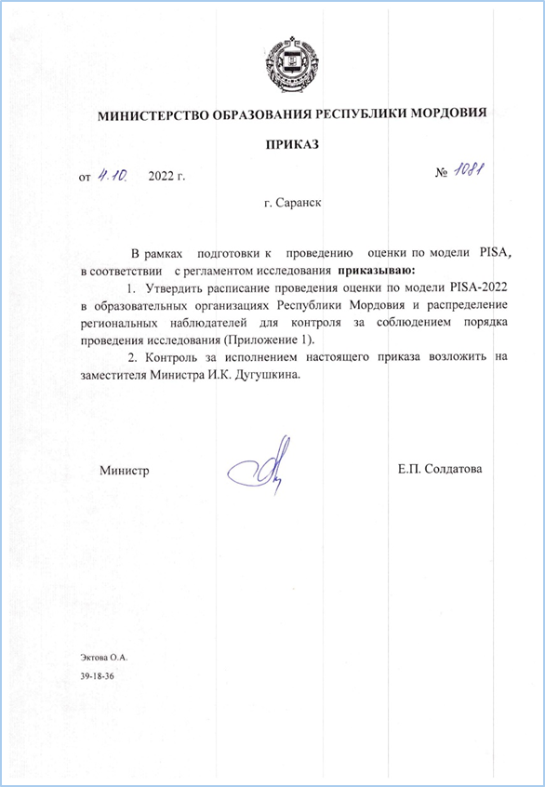
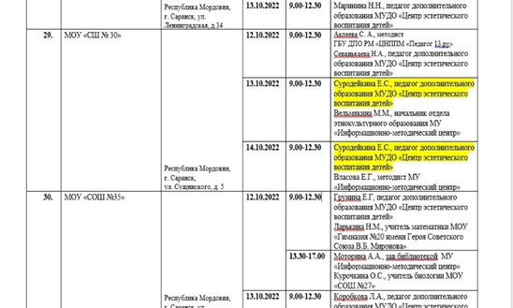
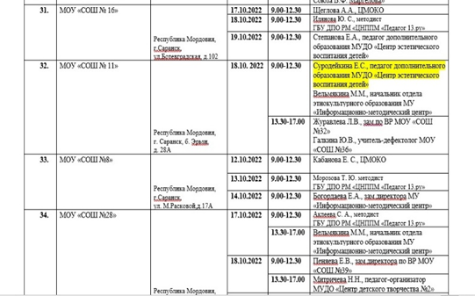
9.Общественно-педагогическая активность педагога

Slide 18
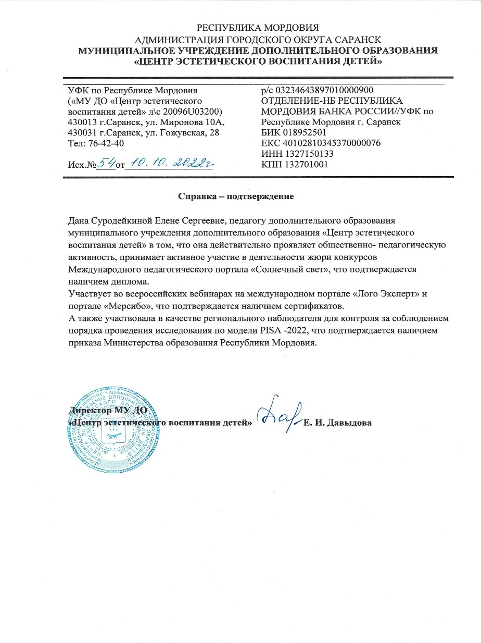
9.Общественно-педагогическая активность педагога

Slide 19
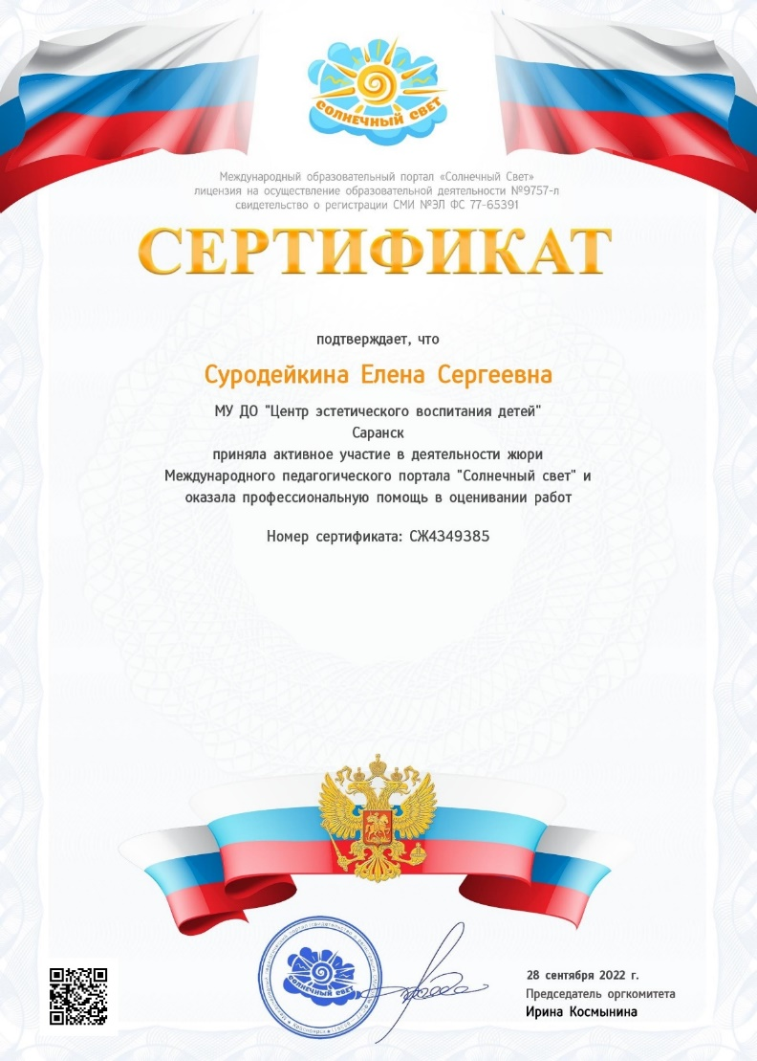

Slide 20
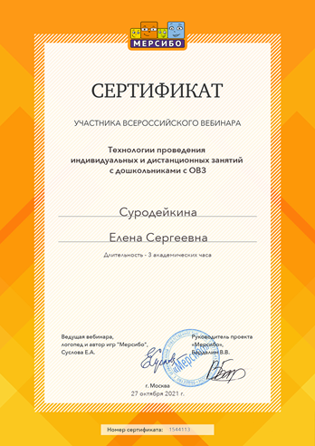
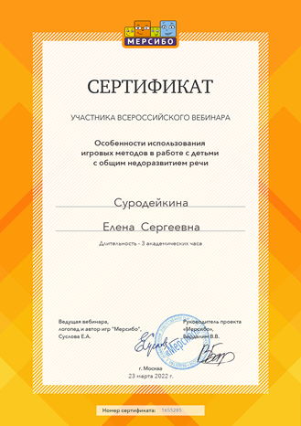
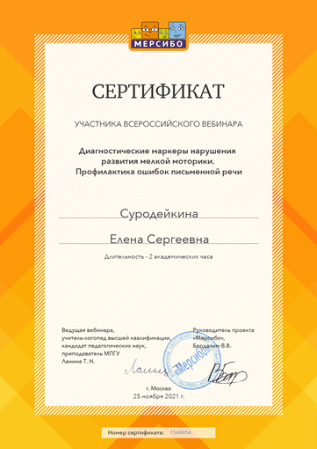
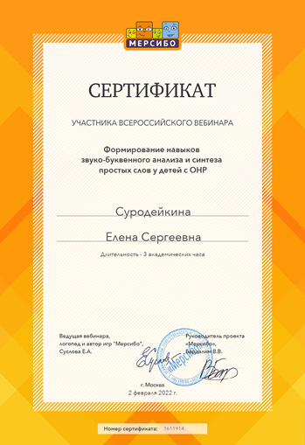
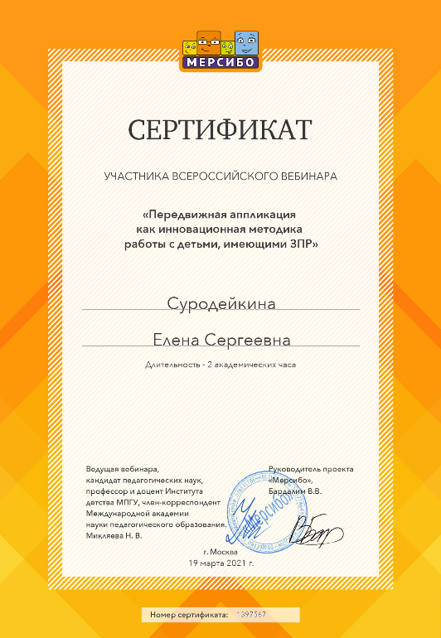
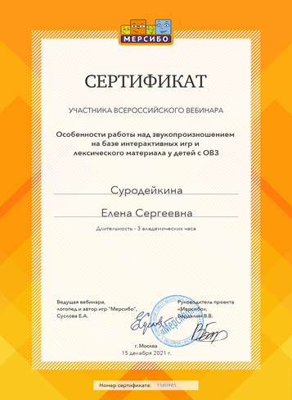
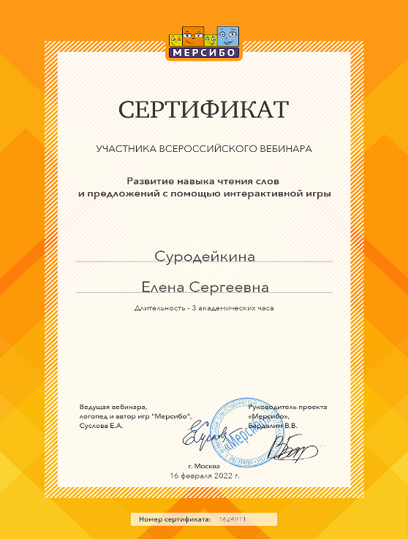
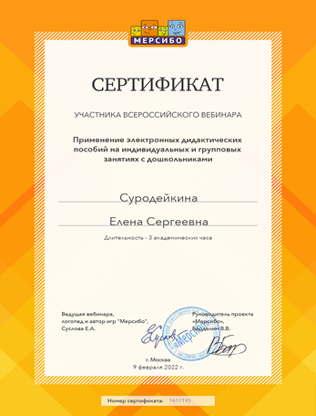
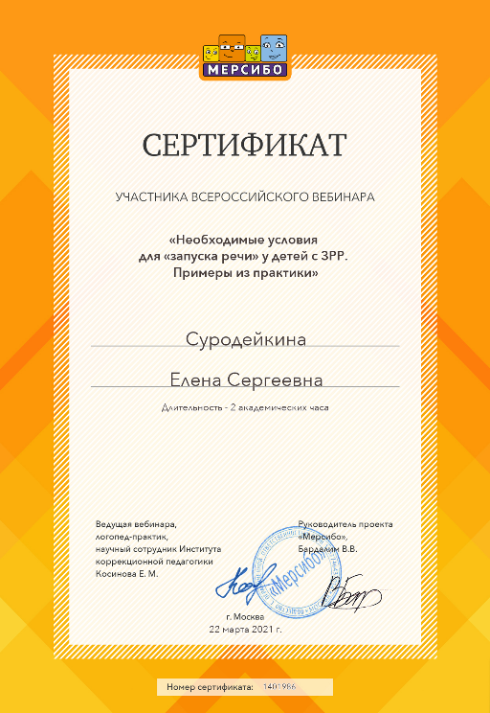

Slide 21
11.Позитивные результаты работы с детьми

Slide 22
12.Участие педагога в профессиональных конкурсах

Slide 24
13.Награды и поощрения

Slide 26
Приложение
Информационные ресурсы размещения методических материалов:
www.infourok.ru
www.multiurok.ru
www.nsportal.ru
www.maam.ru

